Slide 1


Перші кроки здобувача
Київський національний університет будівництва і архітектури
Аспірантура
PhD

Slide 2
Організація роботи в аспірантурі КНУБА здійснюється відповідно до:
PhD
Закону України «Про освіту»;
Закону України «Про вищу освіту»;
Закону України «Про наукову і науково-технічну діяльність»;
Постанови Кабінету Міністрів України № 261 від 23 березня 2016 р. «Про затвердження Порядку підготовки здобувачів вищої освіти ступеня доктора філософії та доктора наук у вищих навчальних закладах (наукових установах);
Положення про організацію навчального процесу у Київському національному університеті будівництва і архітектури, яке затверджено Вченою радою КНУБА від 19.04.2019 року, протокол №22.
Офіційні документи КНУБА: http://www.knuba.edu.ua/?page_id=106914

Slide 3
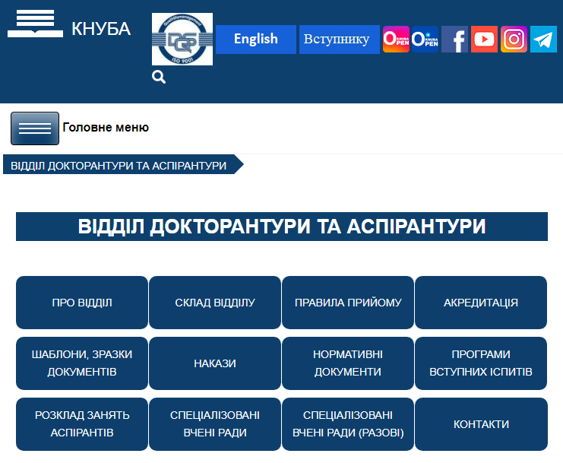
Відділ докторантури та аспірантури
КНУБА
PhD
головний корпус, кімната 222
e-mail: aspirantura@ukr.net
http://www.knuba.edu.ua/?page_id=28620

Slide 4
Підготовка в аспірантурі передбачає виконання освітньо-наукової програми
PhD
Освітня складова
60 кредитів ЄКТС
Наукова складова
Проведення власного наукового дослідження
✓Академічна довідка
✓Висновок Університету про наукову новизну, теоретичне та практичне значення
✓Захист дисертації на разовій спеціалізованій вченій раді

Slide 5
Підготовка в аспірантурі за роками навчання
PhD
І рік
22,5 кредитів
ІІ рік
22,5 кредитів
ІІІ рік
Наукове дослідження
IV рік
Завершення наукового дослідження
Наукове дослідження
Педагогічна практика (15 кредитів)
Наукове дослідження
Підсумкова атестація

Slide 6
Структурно-логічна схема освітньо-наукової програми підготовки доктора філософії в КНУБА
PhD
Нормативні дисципліни
Історія філософії та філософської думки
Іноземна мова
Вибіркові дисципліни
Спецкурс за темою наукового дослідження
Академічна доброчесність та академічне письмо
Організація наукової діяльності та інформаційні технології
Фінансування наукових досліджень, грантова діяльність
Методика викладання у вищій школі
Методологія та організація наукових економічних досліджень
Педагогічна практика
Захист дисертації доктора філософії на разовій спеціалізованій вченій раді
Поточні атестації
Науково дослідницька робота
Підсумкова атестація

Slide 7
ПЕРШІ КРОКИ ПІСЛЯ ЗАРАХУВАННЯ
PhD
1 крок
2 крок
3 крок
Договір про підготовку здобувача вищої освіти ступеня доктора філософії у Київському національному університеті будівництва і архітектури
Затвердження теми дисертаційної роботи
Індивідуальний навчальний план роботи аспіранта (погоджується здобувачем з його науковим керівником та затверджується вченою радою інституту/факультету)

Slide 8
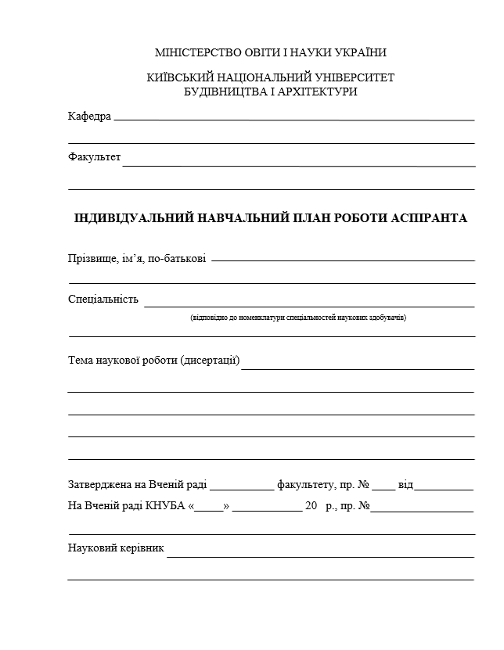
ІНДИВІДУАЛЬНИЙ НАВЧАЛЬНИЙ ПЛАН РОБОТИ АСПІРАНТА
Індивідуальний навчальний план роботи аспіранта заповнюється 1 раз на рік в жовтні.
Атестація/звіт на кафедрі проводиться двічі на рік – в жовтні і квітні.
Індивідуальний навчальний план роботи аспіранта та бланк атестації видаються відділом аспірантури.
PhD
Зразок

Slide 9
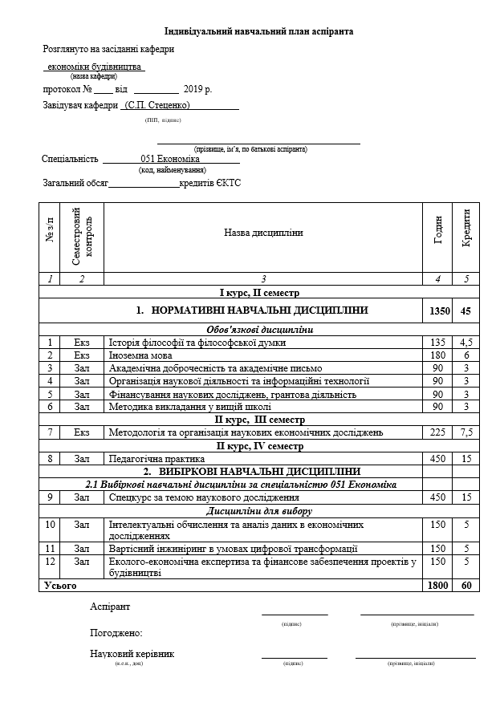
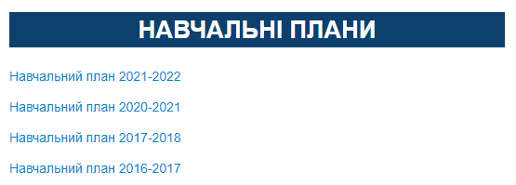
Індивідуальний навчальний план аспіранта
Заповнюється аспірантом та узгоджується з науковим керівником на основі навчального плану (за роками навчання)
PhD
Зразок
http://www.knuba.edu.ua/?page_id=107622

Slide 10
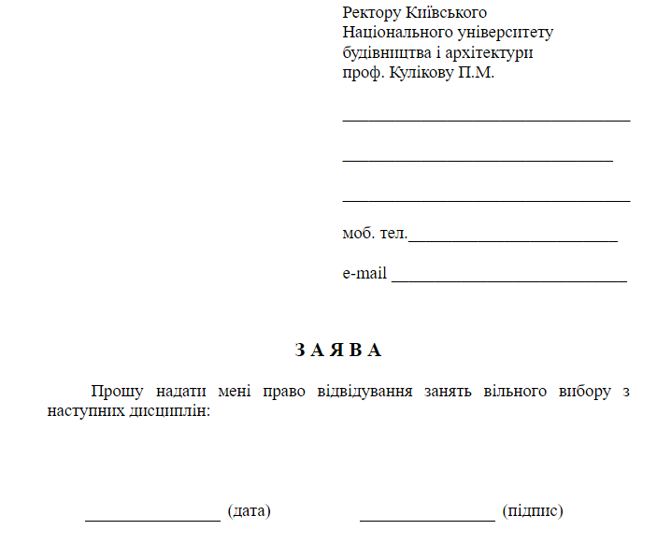
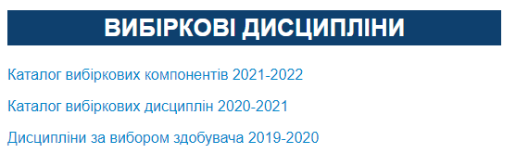
Вибіркові дисципліни
Перелік вибіркових дисциплін за роками навчання знаходиться на сайті КНУБА
PhD
Зразок
http://www.knuba.edu.ua/?page_id=107622

Slide 11
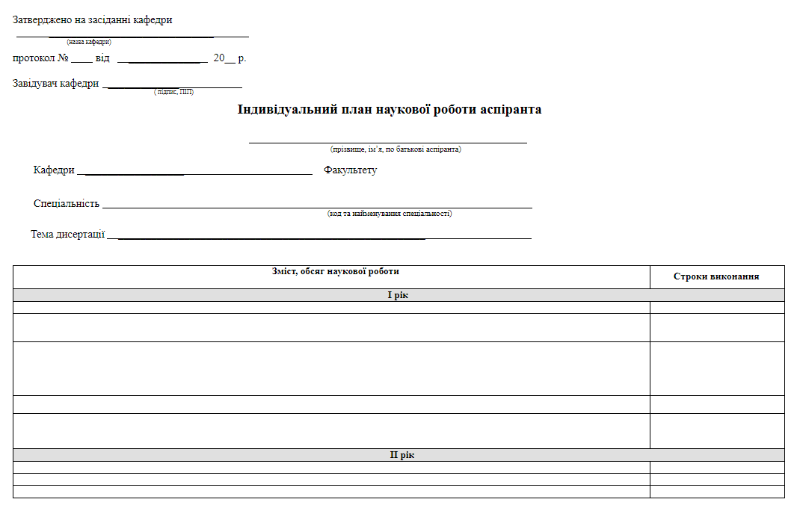
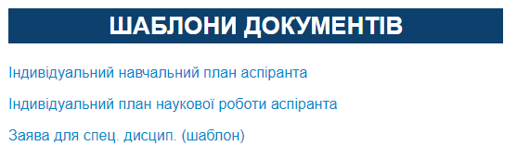
Індивідуальний план наукової роботи аспіранта
Шаблони індивідуальних планів знаходяться на сайті КНУБА
PhD
Зразок
http://www.knuba.edu.ua/?page_id=68238
http://www.knuba.edu.ua/?page_id=107622

Slide 12
Інформація про кафедри, що здійснюють підготовку аспірантів спеціальності 051 «Економіка»
PhD
Кафедра економіки будівництва
✓Сайт: http://www.knuba.edu.ua/?page_id=37643
✓ Завідувач кафедри: а. 405-а
✓ Викладацькі аудиторії кафедри: а. 314; а. 316; а. 405; а. 423-а
✓ Комп’ютерний кабінет кафедри: а. 320
Кафедра економічної теорії, обліку та оподаткування
✓Сайт: http://www.knuba.edu.ua/?page_id=37620
✓ Завідувач кафедри: а. 337
Викладацькі аудиторії/ комп’ютерний кабінет кафедри: а. 335
Кафедра менеджменту в будівництві
✓Сайт: http://www.knuba.edu.ua/?page_id=25275
✓ Завідувач кафедри: а. 601
✓ Викладацькі аудиторії кафедри: а. 601; а. 601-а

Slide 13

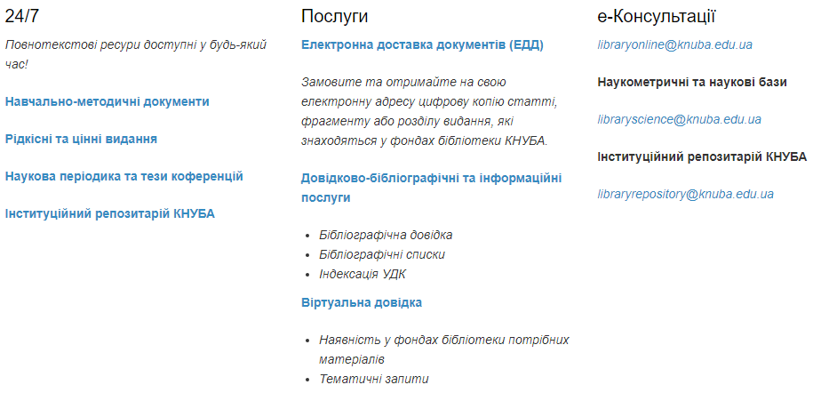
Бібліотека КНУБА
PhD
http://library.knuba.edu.ua/

Slide 14
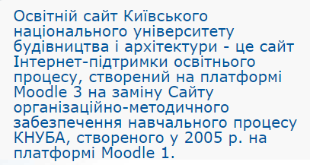
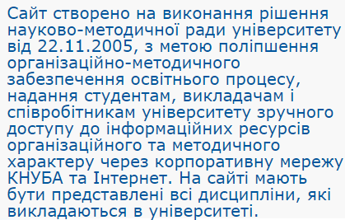
Освітній сайт КНУБА
PhD
http://org2.knuba.edu.ua/

Slide 15
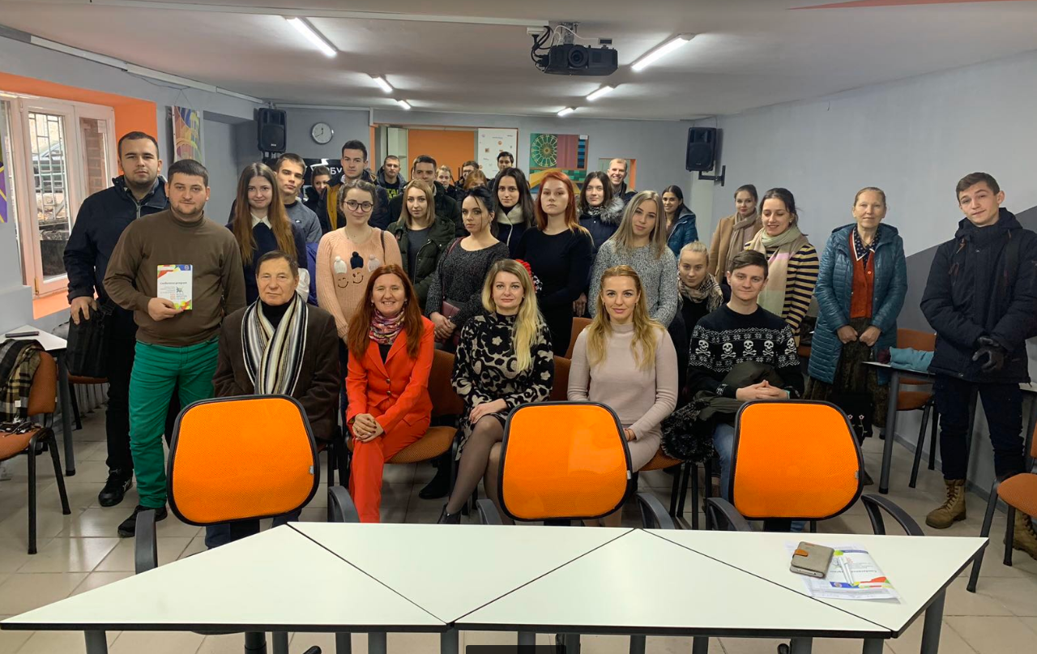
Запрошуємо в сучасний інтерактивний студентський простір KNUCA HUB!
KNUCA HUB “Students UP” – це сучасний формат коворкінг зони, де студенти зможуть розвивати свої наукові здібності, працювати над startup-проектами, займатись кіберспортом, проводити зустрічі з професіоналами та відомими бізнесменами.
Адреса:
вул. Кривоноса 6 (гуртожиток №1) KNUCA HUB
Слідкуй за подіями KNUCA HUB на сторінках у facebook:
https://www.facebook.com/Startup-Club-KNUCA-114701359930250/?ref=bookmarks

Slide 16
Молодіжна наукова рада КНУБА
http://www.knuba.edu.ua/?page_id=32752
https://www.facebook.com/groups/1964325090544160
Розроблено за ініціативою
Молодіжної наукової ради КНУБА
Координатори:
Івахненко Ірина Сергіївна, голова Молодіжної наукової ради КНУБА
Бордюг Вікторія Миколаївна, аспірантка кафедри економіки будівництва

